Slide 1
उद्यमशीलता भनेको के हो ? ENCORE
शिक्षा र अनुसन्धानमा नवीन उद्यमशीलता अभ्यासहरूलाई बढावा दिन उद्यमशीलता ज्ञान केन्द्रहरू
Haaga-Helia

Slide 2
एक उद्यमी
जोखिम लिन्छ र सम्भावित पुरस्कार हरू प्राप्त गर्दछ
उपन्यास उत्पादनहरू, सेवाहरू, व्यवसाय मोडेलहरू नवप्रवर्तन गर्दछ
आर्थिक सम्पत्ति, वृद्धि र नवीनता उत्पन्न गर्दछ
स्थानीय कानून अनुसार कर तिर्छ
सुरुआत सिर्जना गर्दछ वा उद्यम खरीद गर्दछ

Slide 3
उद्यमीहरूको छोटो भिडियो
Investopedia
https://www.investopedia.com/terms/e/entrepreneur.asp

Slide 4
विज्ञानको इतिहास
जोसेफ शम्पिटर: उद्यमीहरूले नयाँ चीजहरू सिर्जना गर्छन्
लाभ प्राप्त करने के लिए।
2. फ्रैंक नाइट: उद्यमीहरूले जोखिम हरू बोक्छन् र अनिश्चितताको सामना गर्छन्।
३. इजरायल किर्जनरः उद्यमशीलता एउटा यस्तो प्रक्रिया हो जसले नेतृत्व गर्छ
खोज को।

Slide 5
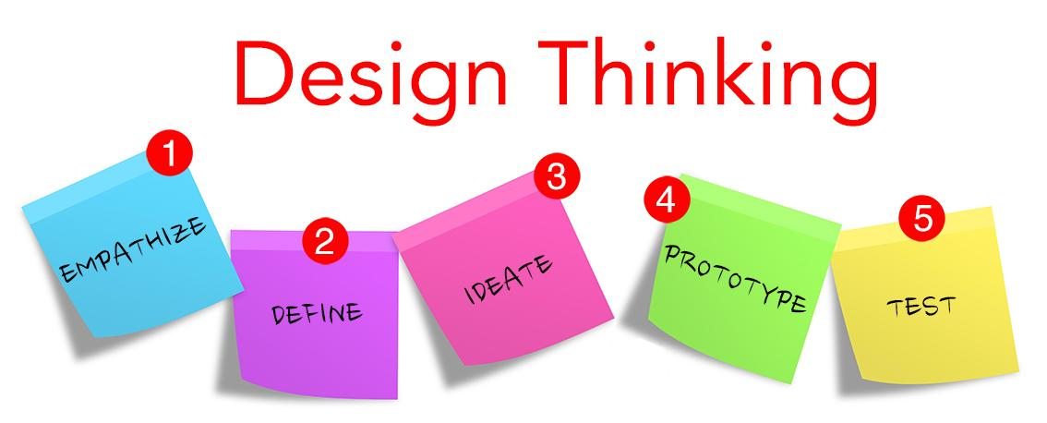
उद्यमशीलता हो
व्यापार योजना बनाना
समस्या समाधान
डिजाइन सोच
निरन्तर सिकाई
निरन्तर सुधार
उदाहरण द्वारा अग्रणी
सञ्जाल
ह्याकिङ वृद्धि
मार्केटिंग र बिक्री
प्रवृत्तिहरू, जस्तै पारिस्थितिक प्रणाली वा सामाजिक उद्यमशीलता

Slide 6
के उद्यमी पनि त्यस्तै हो त ?

Slide 7
उद्यमी र साधारण व्यवसाय मालिकहरू बीच फरक?
Brinton (2020) argues:

Slide 8
विघटन (ब्रेकआउटरूम 30 मिनट)
उद्यमशीलता भनेको के हो ? यो के होइन?
तपाईं यस परियोजनामा उद्यमशीलतालाई कसरी परिभाषित गर्नुहुन्छ?

Slide 9
मेगा रुझान र उद्यमशीलता बीचको लिङ्क?
सबै उद्यमीहरूले आफ्ना ग्राहकहरूको लागि मूल्य सिर्जना गर्नुपर्छ!
विकास सम्भावनाहरू यदि मेगा प्रवृत्तिको जवाफ दिन्छ भने!

Slide 10
मेगाट्रेन्ड्स
Source: Sitra, https://www.sitra.fi/en/topics/megatrends/

Slide 11
मेगाट्रेंड्स 2050

Slide 12
प्रवृत्तिहरू किन महत्त्वपूर्ण छन्?
फिनल्याण्डमा मात्र ५०% कम्पनीहरू वर्षौं पछि पनि सञ्चालन भइरहेका छन्
सुरु आत गर्नुहोस्

Slide 13
Entreprenurship ecosystems
उद्यमीहरूलाई बजारका अवसरहरू पहिचान गर्न र दोहन गर्न मद्दत गर्ने संस्थाहरू र व्यक्तिहरूको स्थानीय रूपमा सीमित सञ्जालहरू
जहिले पनि अवसर र मागको खाँचो
विद्यार्थीहरू उदाहरणका लागि अक्सर व्यापार विचार प्रतियोगिताहरूमा नयाँ अनुप्रयोगहरू विकास गर्न प्रयास गर्दैछन् = > वास्तवमा आवश्यकता छ?

Slide 14
फिनिश सफलता की कहानी

Slide 15
Angry birds
फिनिश कम्पनी रोभियो द्वारा विकसित
रोभियोलाई विद्यार्थीहरूले वित्त पोषित गरेका थिए जसले भिडियो-गेम बनाउने प्रतियोगिता जितेका थिए
2009 मा एक सानो कम्पनी
ट्रेन्ड: स्मार्ट फोन

Slide 16
प्रवृत्ति रोवियो को फायदा हो सकता है ..

Slide 17
छलफल
क) तपाईंको देशका प्रख्यात उद्यमीहरूको कुनै सफलताको कथा?
ख) कुनै वर्तमान प्रवृत्तिहरू नयाँ उद्यमीहरूले आजको प्रयोग गर्न सक्दछन्?

Slide 18
उद्यमी पारिस्थितिकी तंत्र बनाम आर्थिक पारिस्थितिकी तंत्र
एन्टरप्रेन्युरियल इकोसिस्टम = सम्बन्ध र क्षमताहरूको सञ्जाल
आर्थिक इकोसिस्टम = स्थानीय वा क्षेत्रीय अर्थव्यवस्थालाई परिभाषित गर्ने जटिल उत्पादन प्रणाली
= > आर्थिक पारिस्थितिकी तंत्र में एम्बेडेड उद्यमशीलता इकोस्टेम

Slide 19
सन् १९९० को दशक सम्झनुहुन्छ ?
Porters’ diamond model

Slide 20
सिक्ने क्षेत्रहरू

Slide 21
एम्बेडेडनेस - परिप्रेक्ष्य

Slide 22
प्रभाव?
सबै उद्यमीहरू संस्थाहरू, सञ्जालहरू, माग (स्थानीय / राष्ट्रिय) र कारक अवस्थाहरूमा निर्भर छन्
=> हाम्रो उद्यमशीलता केन्द्रले कस्ता उद्यमशीलता गतिविधिहरूलाई समर्थन गर्नुपर्छ?

Slide 23
उद्यमशीलता र अर्थतन्त्र
फर्महरूले पैसा, रोजगारी, करहरू सिर्जना गर्छन्।
फिनिश बीएनपीको 54% पारिवारिक व्यवसायबाट आउँछ!
हामीले सार्वजनिक सेवा मात्र उत्पादन ग¥यौं भने समाज बाँच्न सक्दैन ।

Slide 24
विश्वव्यापी उद्यमशीलता अनुगमन
विश्वको सबैभन्दा ठूलो र सबैभन्दा लामो समयसम्म चलेको अध्ययन
उद्यमशीलता। यसले बीच तुलना गर्दछ
- 50 अर्थव्यवस्थाएं
https://www.gemconsortium.org/reports/latest-global-report

Slide 25
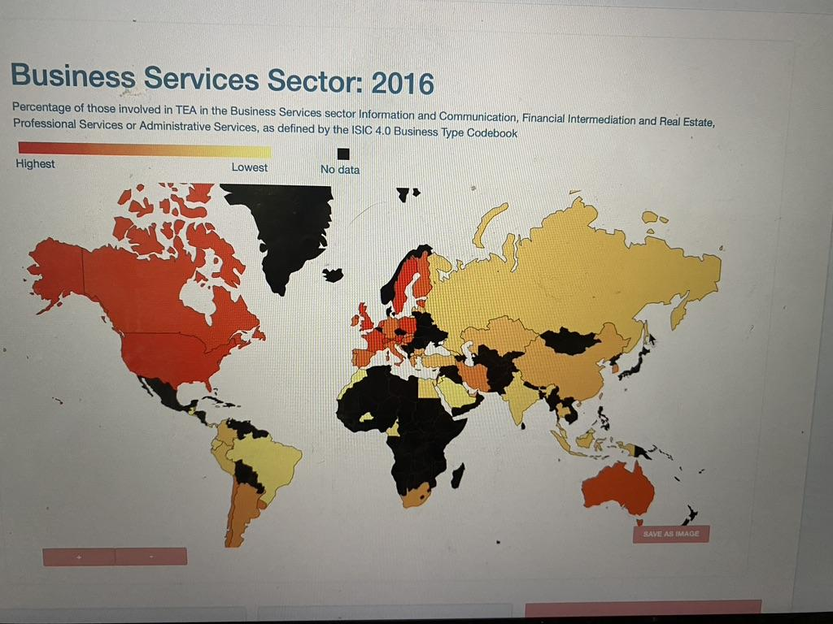
विश्वव्यापी उद्यमशीलता अनुगमन

Slide 26
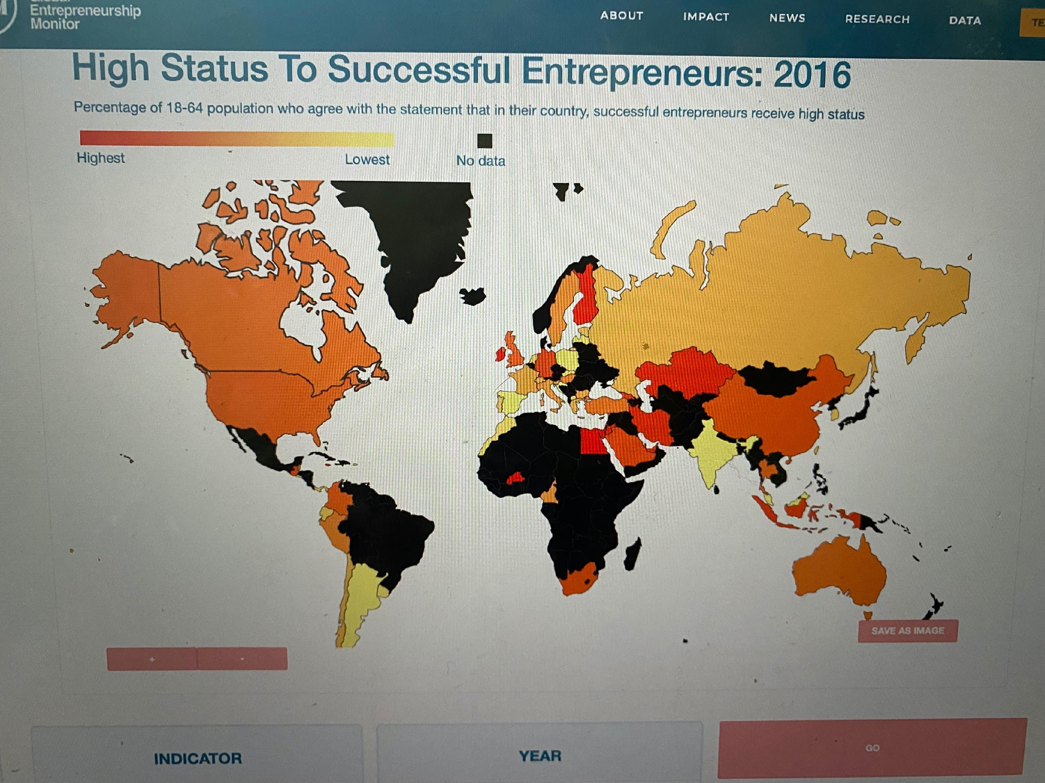

Slide 27
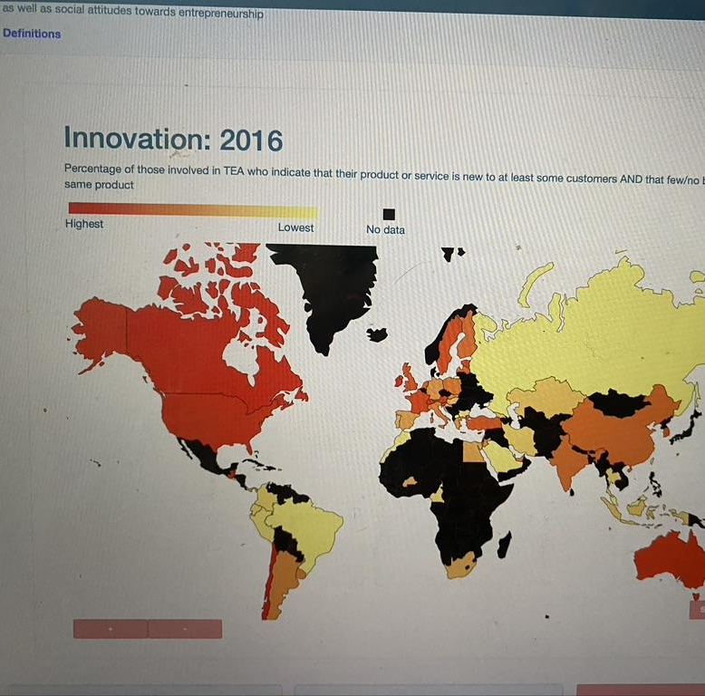

Slide 28
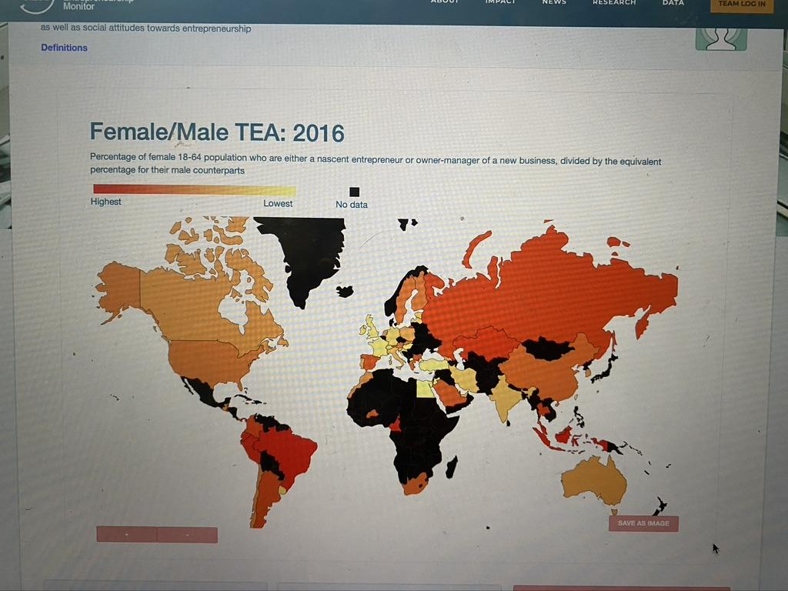

Slide 29
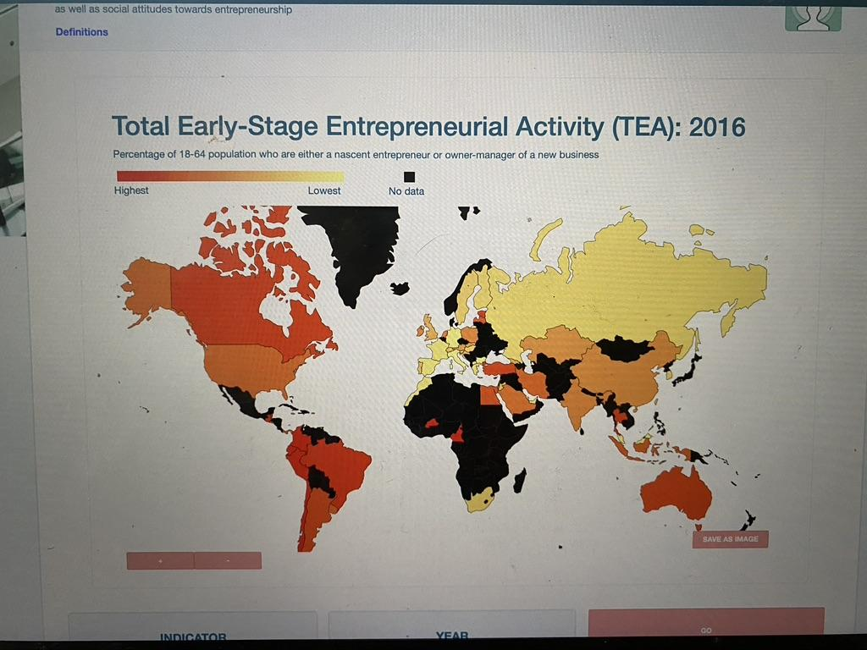

Slide 31
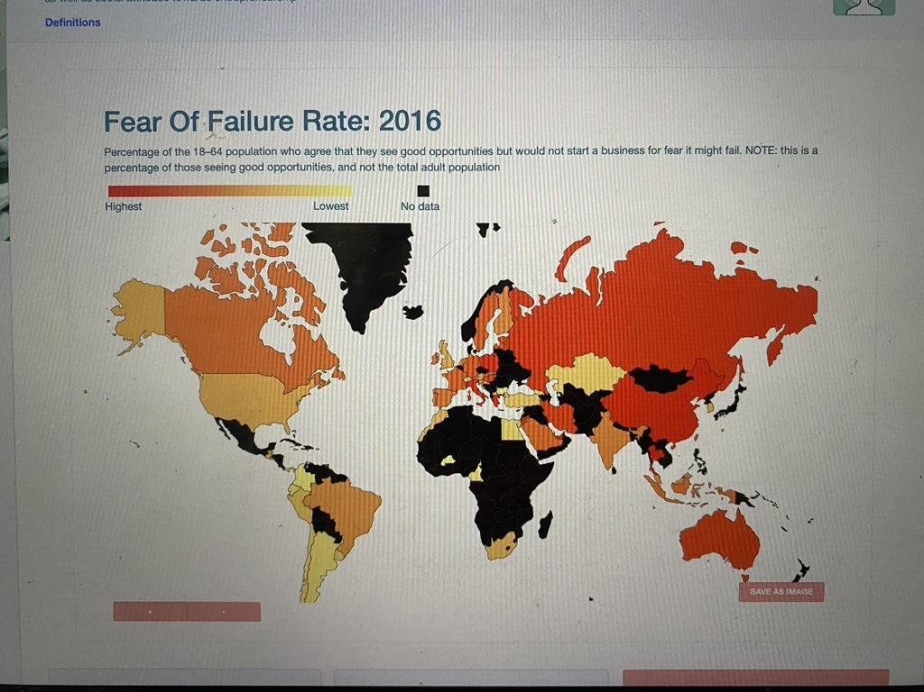

Slide 33
प्याडलेट – 3.
https://fi.padlet.com/anckar/9zotua46w9tayyrw

